Slide 1
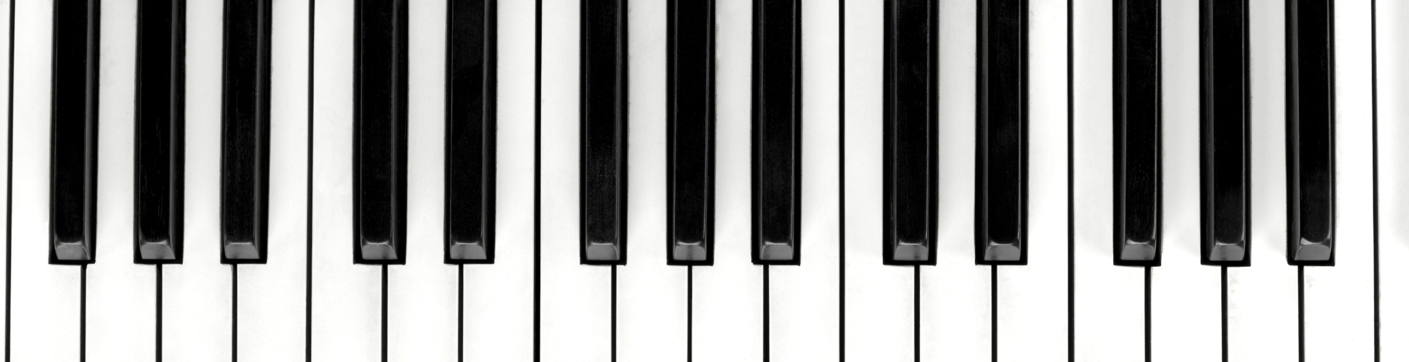

漢字
LESSON 7

Slide 2
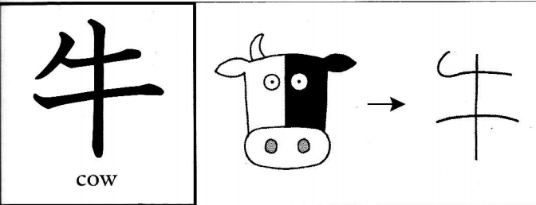
牛
魚
少
先
飯
菜
味
色
茶
洗
弱
暗
牛
ぎゅう
うし
(NGƯU)

Slide 3
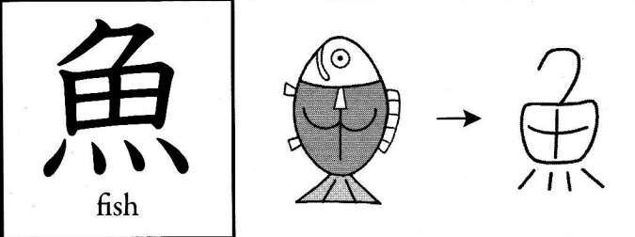
牛
魚
少
先
飯
菜
味
色
茶
洗
弱
暗
ぎょ
魚
さかな
(NGƯ)

Slide 4
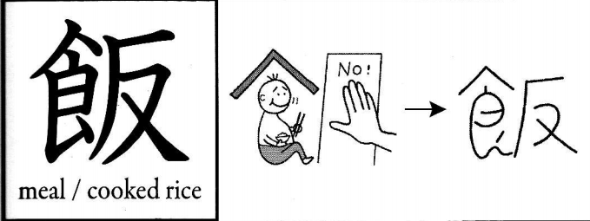
牛
魚
少
先
飯
菜
味
色
茶
洗
弱
暗
はん
飯
(PHẠN)

Slide 5
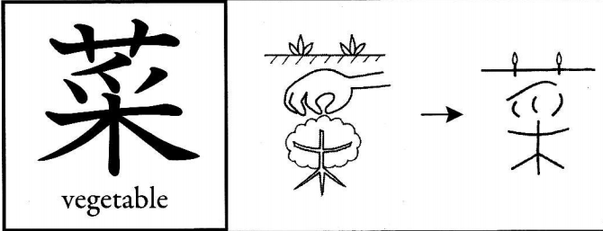
牛
魚
少
先
飯
菜
味
色
茶
洗
弱
暗
菜
さい
(THÁI)

Slide 6
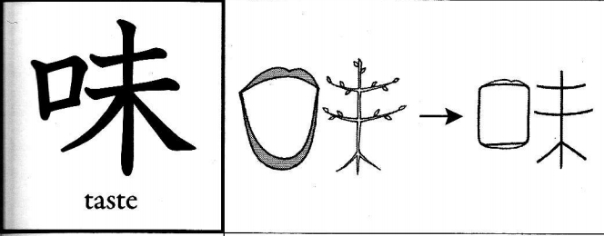
牛
魚
少
先
飯
菜
味
色
茶
洗
弱
暗
み
味
あじ
(VỊ)

Slide 7
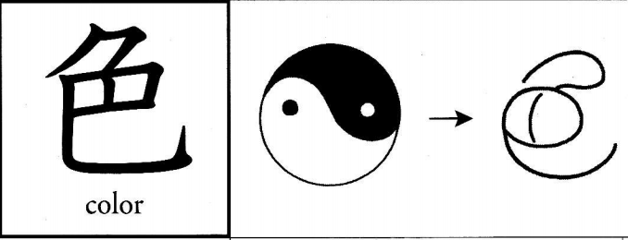
牛
魚
飯
菜
味
色
茶
少
洗
弱
暗
色
しょく
いろ
(SẮC)

Slide 8
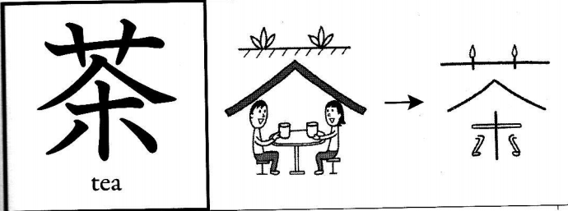
牛
魚
飯
菜
味
色
茶
少
洗
弱
暗
茶
ちゃ
(TRÀ)

Slide 9
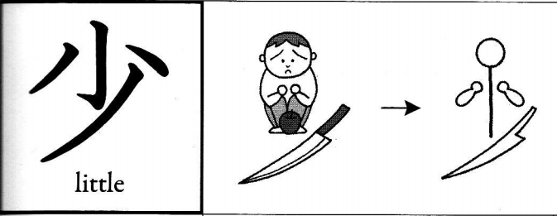
牛
魚
飯
菜
味
色
茶
少
洗
弱
暗
少
しょう
すこし
すく・ない
(THIẾU/THIỂU)

Slide 10
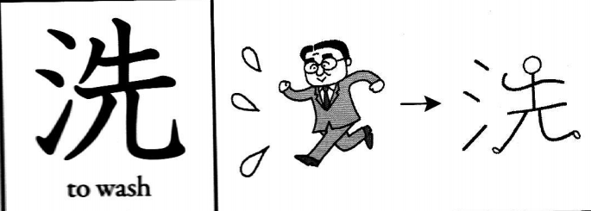
牛
魚
飯
菜
味
色
茶
少
洗
弱
暗
せん
洗
あら・い
(TIỂN)

Slide 11
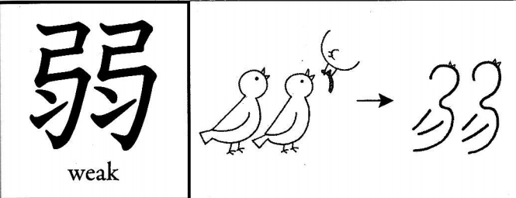
牛
魚
飯
菜
味
色
茶
少
洗
弱
暗
弱
じゃく
よわ・い
(NHƯỢC)

Slide 12
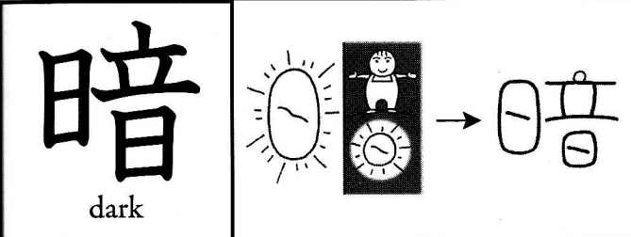
牛
魚
飯
菜
味
色
茶
少
洗
弱
暗
暗
あん
くら・い
(ÁM)

Slide 13
ありがとうございます！

